Slide 1
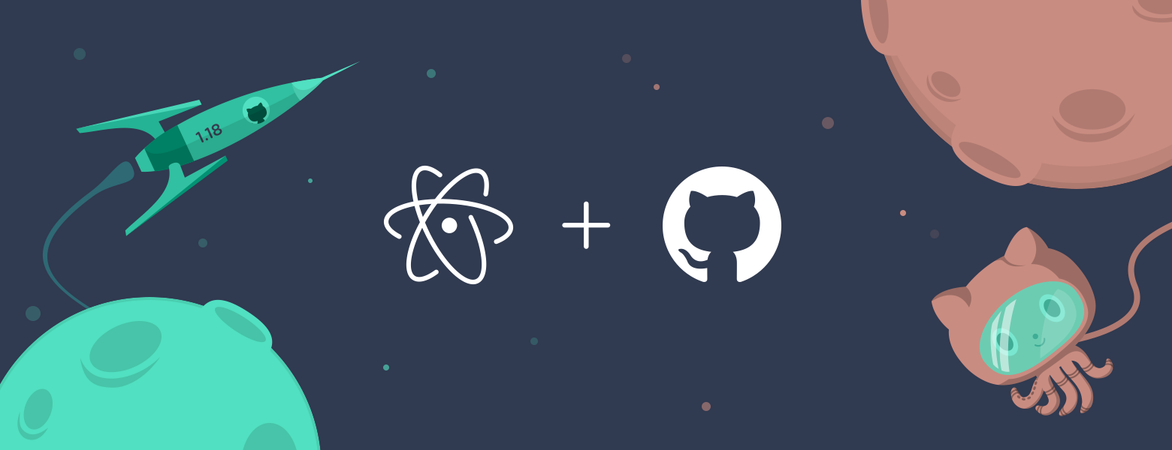

Hablemos de:
You had me at Github…

Slide 2

wow
sencillez y facilidad de uso
very open source
such plugins
so much multiplataforma
Integración con Github
fácilmente hackeable

Slide 3

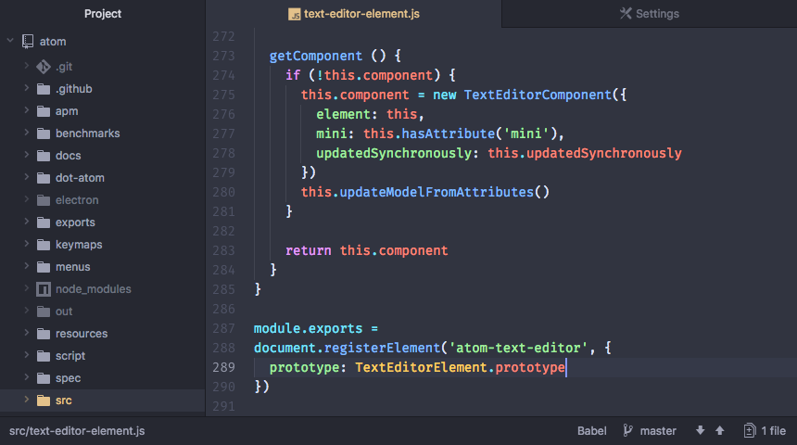
Un poco mas formal...
Atom es un editor de texto desarrollado por el equipo de GitHub en 2014.
Su principal característica es la de ser un editor de texto fácilmente hackeable.
Se distribuye totalmente como “código abierto“ osea que se puede modificar y es grati$$$$!!!
Atom es una aplicación de escritorio construida utilizando tecnologías web, completamente escrito en HTML, JavaScript, CSS, y Node.js.
Lenguajes que soporta : HTML, CSS, Sass, GitHub, Markdown, C/C++, C#, Va, Java, Objetivo-C, Javascript, JSON, CoffeeScript, Python, PHP, Ruby, Ruby on Rails, SQL.

Slide 4
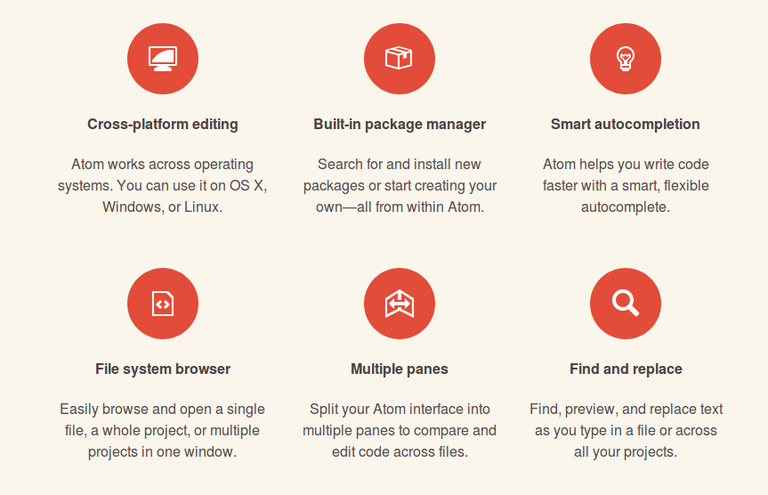


Atom by atom…

Slide 5

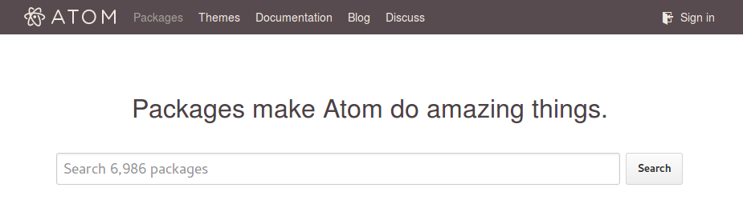
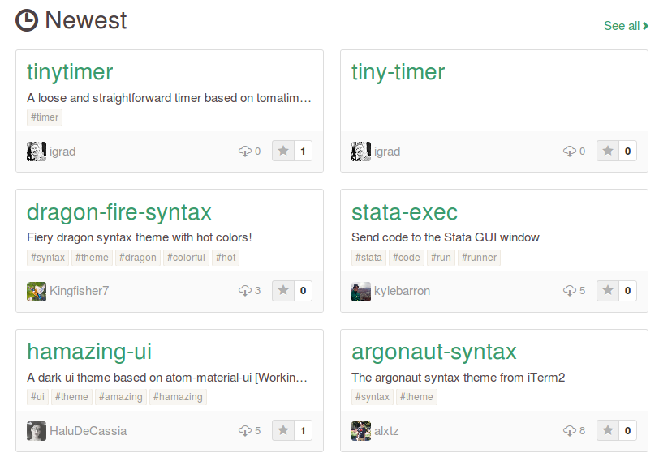
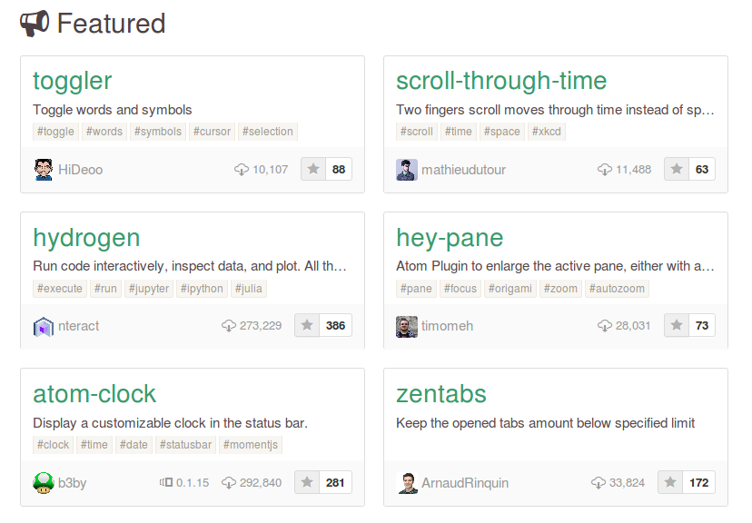
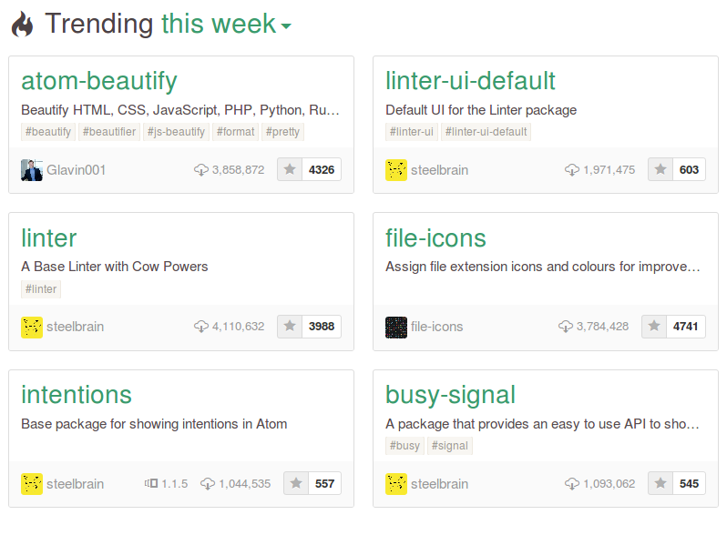
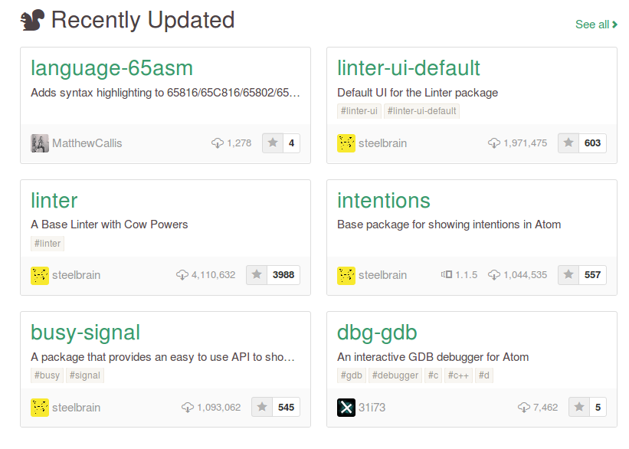
En atom plugins a todo:

Slide 6

Integracion con github
La nueva versión de Atom 1.18 permite la inicialización y clonación de repositorios de Github, así como también, la creación y la ramificación de uno nuevo. Adicional a esto nos permite también extraer los archivos directamente de los repositorios
Esto se logra mediante el plugin: git-plus el cual integra el control de versiones con Git dentro de tu editor Atom. De esta forma podrás hacer todo lo que haces con Git habitualmente sin tener que ir al terminal.

Slide 7

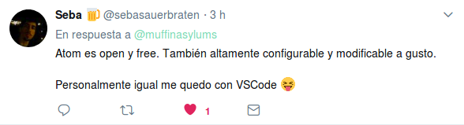

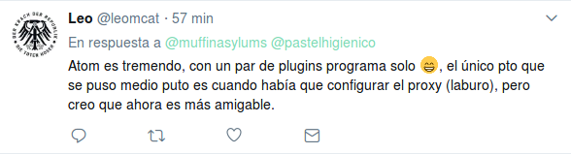
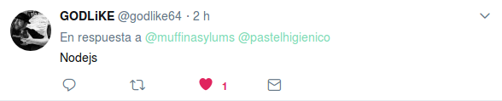
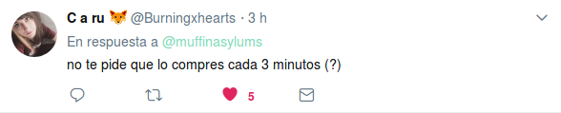
...contras??

Slide 8

….acá es donde no hacen preguntas
...Gracias !!!

